Slide 1
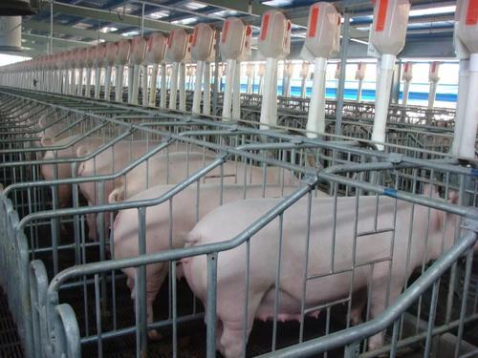
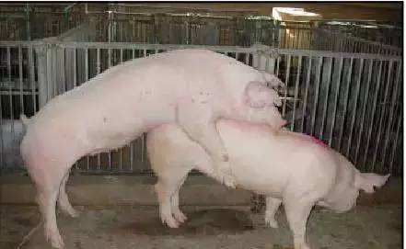
项目四 种猪饲养管理
任务3 猪的发情鉴定及配种

Slide 2
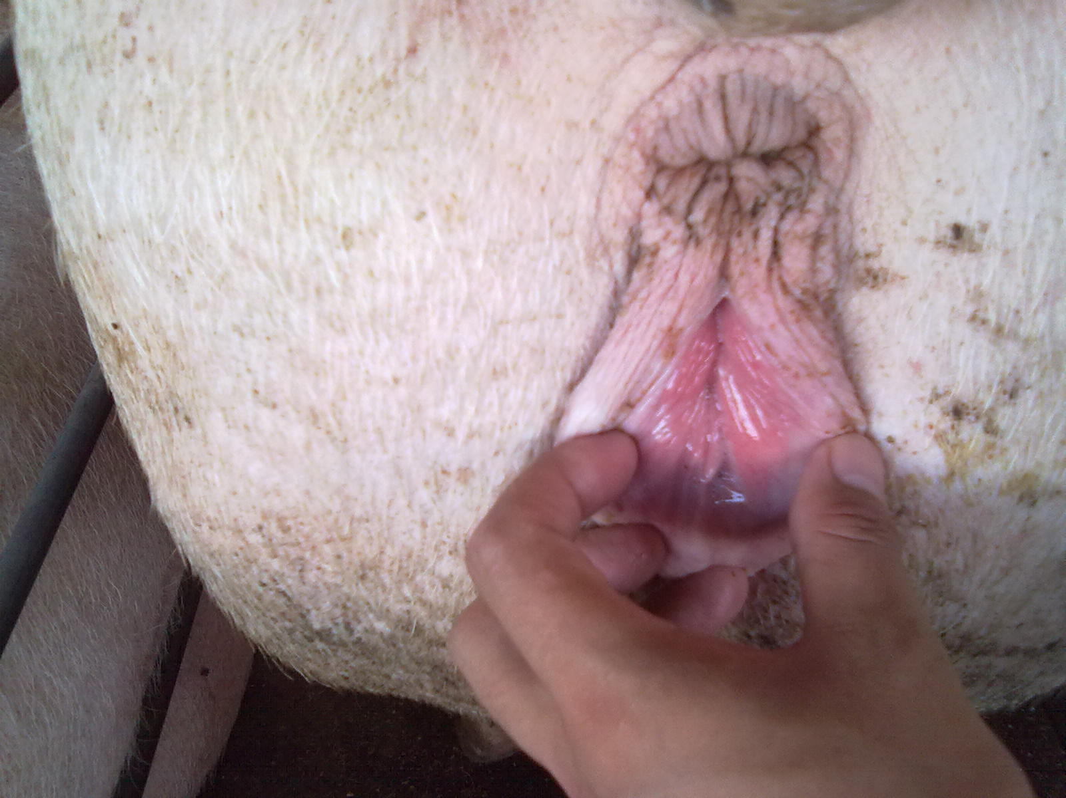
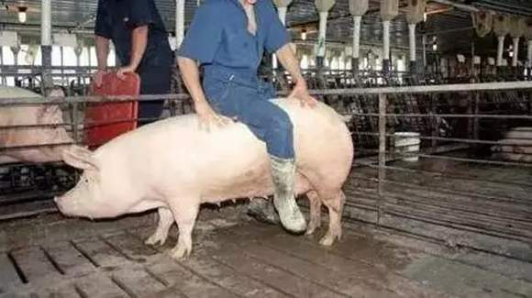
一、母猪的发情鉴定
1.外部观察法
就是观察母猪发情时的外部表现、精神状态、食欲、行为变化、生殖器官变化判断发情进程。
行为表现：
（1）行动不安，食欲减退，跳圈，鸣叫，排尿频繁；
（2）外阴红肿有光泽，阴道黏膜充血，有少量黏液；
（3）爬跨其他母猪，主动接近公猪、发情盛期，用手压其背出现“静立反射”。
母猪外阴红肿表现
母猪静立反射

Slide 3
2.试情法
（1）公猪试情法：把公猪赶到母猪圈内，如母猪拒绝公猪爬跨，证明母猪未发情；如主动接近公猪，接受爬跨，证明母猪正在发情。
（2）母猪试情法：把其他母猪赶到母猪舍内，如果母猪爬跨其他母猪，说明正在发情；如果不爬跨其他母猪或拒绝其他猪入圈，则没有发情。
（3）人工试情法：母猪不躲避人的接近，用手按压母猪腰背时，表现静立不动并用力支撑。
公猪试情法

Slide 4
二、适时配种
1.精卵结合
母猪排卵时间是发情开始后24-36h，持续10-15h，卵子在输卵管内6-12h具有受精能力，精子从射精部位到受精部位需2-4h，存活20-30h
因此适配时间是：母猪排卵前2-3小时，即发情开始后20-32h（国外猪种22-34h）配种好。
（配早精子衰老，晚配卵子下行通过输卵管1/3处时卵外附有一层蛋白质膜，精子很难通过）
Notes:
当图网 www.99ppt.com

Slide 5
二、适时配种
2.配种年龄
“老配早（当天）,小配晚（第三天）,不老不小配中间（第二天）”
地方品种：发情后第二天或第三天
培育品种：发情后第二天
杂交品种：发情后第二天下午到第三天上午
Notes:
当图网 www.99ppt.com

Slide 6
二、适时配种
3.适配表现
（1）阴户变化：充血红肿---紫色暗淡---皱缩
（2）阴户黏液：浓浊，粘有垫草时配种
（3）静立反射：出现“呆立反应”时配种受胎率最高
Notes:
当图网 www.99ppt.com

